Slide 1
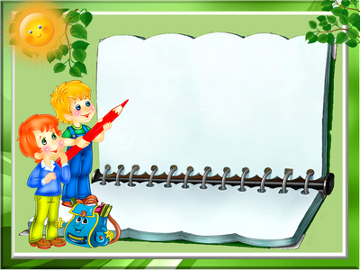
«Возрастные особенности детей
3-4 лет»

Slide 2

Основной и самый важный для ребенка вид деятельности — игра.

Slide 3
Основные потребности в этом возрасте — потребность в общении, уважении и признании.

Slide 4
«Кризис 3– 4лет»
Ребенок становится капризным, ранимым, непослушным, повышено утомляемым, раздражительным, упрямым, протестующим против власти взрослых. Самым ценным новообразованием этого возраста является желание ребенка сделать что-то самостоятельно.
Он начинает говорить: «Я сам».

Slide 5
Эмоциональное развитие ребёнка этого возраста характеризуется проявлениями таких чувств и эмоций, как любовь к близким, привязанность к воспитателю, доброжелательное отношение к окружающим, сверстникам. Ребёнок способен к эмоциональной отзывчивости — он может сопереживать другому ребенку.
Дети 3—4 лет усваивают элементарные нормы и правила поведения, связанные с определёнными разрешениями и запретами («можно», «нужно», «нельзя»).
У развивающегося ребенка есть все возможности овладения навыками самообслуживания — самостоятельно есть, одеваться, раздеваться, умываться, пользоваться носовым платком, расчёской, полотенцем, отправлять свои естественные нужды.
В этот период высока потребность ребёнка в движении (двигательная активность).

Slide 6
В этом возрасте у ребёнка при правильно организованном развитии уже должны быть сформированы основные сенсорные эталоны. Он знаком с основными цветами (красный, жёлтый, синий, зелёный). Ребенок способен выбрать основные формы предметов (круг, овал, квадрат, прямоугольник, треугольник) по образцу. Ему известны (величина) слова больше, меньше, и из двух предметов (палочек, кубиков, мячей) он успешно выбирает больший или меньший.
На четвёртом году жизни ребенок различает по форме, окраске некоторые фрукты и овощи, знает два-три вида птиц, некоторых домашних животных, наиболее часто встречающихся насекомых.
Обычно ребенок этого возраста может сосредоточиться в течение 10—15 мин, но привлекательное для него дело может длиться достаточно долго.

Slide 7
Внимание и память непроизвольные. Дети сохраняют и производят только ту информацию, которая остается в их памяти (имеет яркую эмоциональную окраску) без всяких внутренних усилий (понравившиеся стихи и песенки).
Мышление наглядно-образное. Ребенок решает задачу путем непосредственного действия с предметами (складывание матрешки, пирамидки, конструирование по образцу).
Ребенок начинает чаще и охотнее вступать в общение со сверстниками ради участия в общей игре. Главным средством общения со взрослыми и сверстниками является речь. Словарь младшего дошкольного возраста состоит в основном из слов, обозначающих предметы обихода, игрушки, близких ему людей. Ребенок овладевает грамматическим строем речи, начинает использовать сложные предложения.

Slide 8
Как не надо себя вести родителям:
- Не надо постоянно ругать и наказывать ребёнка за все неприятные для вас проявления его самостоятельности.
- Не надо говорить "да" когда необходимо твёрдое "нет".
- Не подчёркивать свою силу и превосходство над ним.

Slide 9
Спасибо за внимание!

